Slide 1
善管ag-grid切换注意事项

Slide 2
页码
所有页码相关html和js都需要删除
如果不需要页码组件配置需要增加needPageBar:false，

Slide 3
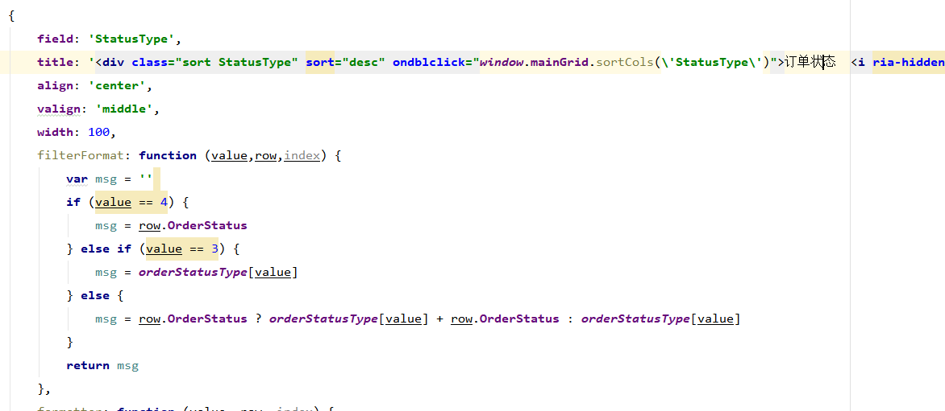
列头
需要特殊筛选的（后端返回的数值不是筛选对应的数值时，需要使用filterFormat）
例子：

Slide 4
列头
需要筛选项用数字类型的，大小X小于X那种
需要增加属性：
filter: 'agNumberColumnFilter',

Slide 5
列头
需要用日期类型的筛选项
需要增加属性：
filter:'agDateColumnFilter'

Slide 6
配置
columnDefs
列头

Slide 7
配置
rowData
初始数据

Slide 8
配置
默认禁用自动高度
defaultColDef: {
autoHeight: false
},

Slide 9
配置
saveTableSetting
保存表格配置

Slide 10
配置
getRowHeight
计算行高方法必须要有

Slide 11
配置
processCellForClipboard
复制需要操作的函数(一般用于商品信息列的复制)

Slide 12
配置
onRowClicked
点击某行操作

Slide 13
配置
onColumnResized
列大小发生改变时

Slide 14
配置
postProcessPopup
表格里面的菜单出现都会调用这个回调函数

Slide 15
初始化
window.mainGrid = Grid.createNew('#mainGrid');
window.mainGrid.iniGrid(gridOptions);

Slide 16
获取数据
$('#mainGrid').datagrid('getData').rows
需要改成
mainGrid.getRowData()

Slide 17
获取选中
只获取Id
mainGrid.getSelectedIds
获取全部信息
mainGrid.getSelectedDataArr

Slide 18
导出数据处理回调函数
setExcelData
用于导出数据和后端返回数据不一致的情况，例如商品信息列的导出

Slide 19
商品信息弹窗点击计算方法
clickProListCol
具体算法已经实现，因为用的页面很极少就没有封装，用的时候直接复制即可

Slide 20
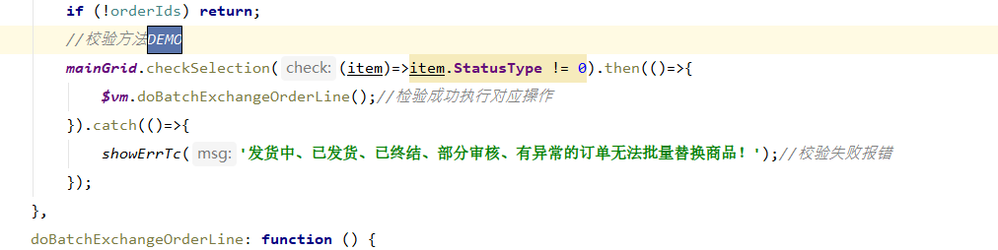
校验所选数据是否可执行某操作
checkSelection

Slide 21
统计选择数据里符合条件的数组
grid.countSelection=function(check)
//check判断条件

Slide 22
刷新指定数据的行数据
grid.changesLineByKey = function(ids,key,func)
//ids，数值
//key，键值默认Id（大多数情况下都是Id）
//func，刷新后动作

Slide 23
操作后需要刷新整页数据的
调用mainGrid.queryFirstPage()

Slide 24
未完待续。。。。。。

